Slide 1
Rによる
データサイエンス6
大平研
60151049 山谷 陽亮

Slide 2
第Ⅱ部 Rによるデータ解析
第１章 主成分分析
第２章 因子分析
第３章 対応分析
第４章 多次元尺度法
第５章 クラスター分析
第６章 自己組織化マップ
第７章 線形回帰分析
第８章 非線形回帰分析
第９章 線形判別分析
第10章 非線形判別分析
第11章 生存分析
第12章 時系列
第13章 樹木モデル
第14章 ニューラルネットワーク
第15章 カーネル法とサポートベクターマシーン
第16章 団学習
第17章 アソシエーション分析

Slide 3
自己組織化マップとは
自己組織化マップ
コホネンが提案したニューラルネットワークの一種で
n次元データを2次元平面で表現する解析方法.
SOMとも呼ばれる
外的基準がなくてもクラスタリングができる!!
いままでは、距離や類似度をもとに表現していた

Slide 4
自己組織化マップ応用例
データマイニング
検索システム
経営のための情報分析

Slide 5
自己組織化マップ関数
som(data, grid=somgrid(), rlen = 100,…)
data：解析対象となるデータ
grid：関数somgridを用いて出力層の構造を指定
rlen：列の数の指定

Slide 6
grid関数
somgrid(xdim=8,ydim=6,topo=c(“rectangular”,”hexagonal”))
dim：列数
ydim：行数
topo：ユニットの配列方法の指定
rectangular：格子状にユニットを並べる
hexagonal：六辺形にユニットを並べる

Slide 7
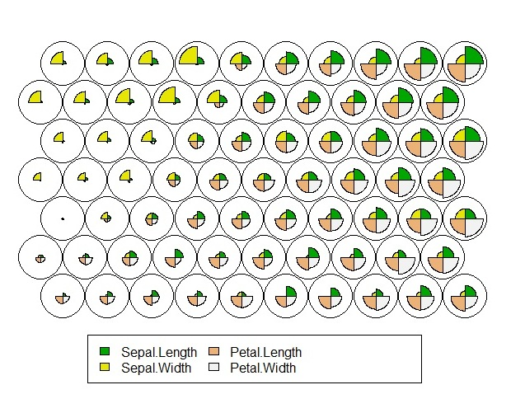
ケーススタディ(1)
> install.packages("kohonen"); library(kohonen)
> set.seed(10) #乱数の種を指定
> gr<-somgrid(topo="hexagonal", xdim=10, ydim=7)
> iris.som<-som(as.matrix(iris[,1:4]), gr, rlen=200)
> plot(iris.som, type=“codes”)
コードマップが作成された

Slide 8
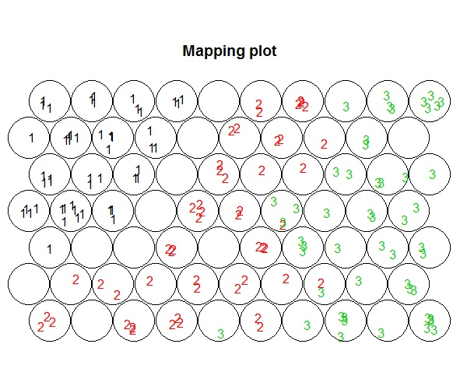
ケーススタディ(2)
> lab.cod<-as.numeric(iris[,5])
> plot(iris.som,type="mapping",labels=lab.cod,col=lab.cod)
ラベル付も行うことができる

Slide 9
第Ⅱ部 Rによるデータ解析
第１章 主成分分析
第２章 因子分析
第３章 対応分析
第４章 多次元尺度法
第５章 クラスター分析
第６章 自己組織化マップ
第７章 線形回帰分析
第８章 非線形回帰分析
第９章 線形判別分析
第10章 非線形判別分析
第11章 生存分析
第12章 時系列
第13章 樹木モデル
第14章 ニューラルネットワーク
第15章 カーネル法とサポートベクターマシーン
第16章 団学習
第17章 アソシエーション分析

Slide 10
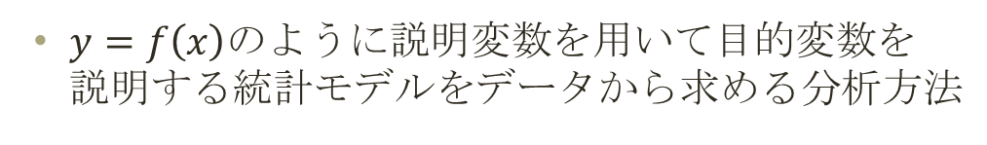
回帰分析とは
$y=f\left(x\right)のように説明変数を用いて$目的変数を 説明する統計モデルをデータから求める分析方法
y：目的変数
x：説明変数
f ：関数記号
統計モデル：BMI指数のように22あたりが標準であるといった ようにデータから導いた規則のことを指す

Slide 11
回帰分析の種類
単回帰分析：説明変数が１つ
回帰分析
重回帰分析：説明変数が複数
線形回帰分析：直線関係でモデル化
回帰分析
非線形回帰分析：大まかにモデル化

Slide 12
線形回帰分析の種類
線形単回帰分析
線形回帰分析
線形重回帰分析

Slide 13
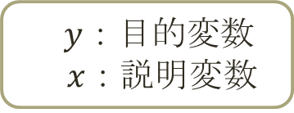
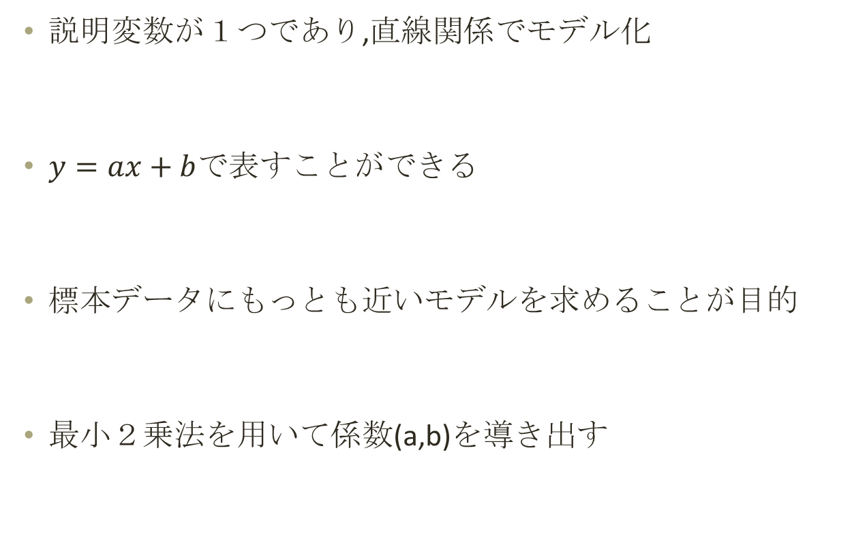
線形単回帰分析とは
説明変数が１つであり,直線関係でモデル化
$y=ax+b$で表すことができる
標本データにもっとも近いモデルを求めることが目的
最小２乗法を用いて係数(a,b)を導き出す
$y：目的変数$
$x$：説明変数

Slide 14
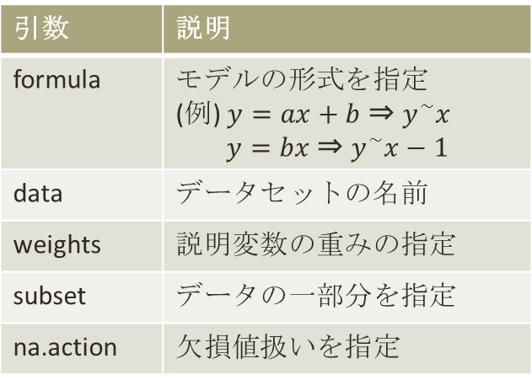
線形単回帰分析関数
lm(formula, data, weights, subset, na.action)
引数の説明
関連関数の紹介
引数 | 説明
formula | モデルの形式を指定 (例) $y=ax+b$ ⇒ $y^{\sim }x$ $y=bx$ ⇒ $y^{\sim }x−1$
data | データセットの名前
weights | 説明変数の重みの指定
subset | データの一部分を指定
na.action | 欠損値扱いを指定
関数 | 内容
coef | 回帰係数
fitted | 用いたデータの予測値
deviance | 残差の平方和
anova | 回帰係数の分散分析
predict | 新たなデータに対する予測値
print | 要約より簡単な結果
summary | 回帰分析結果の要約
plot | 回帰診断プロット

Slide 15
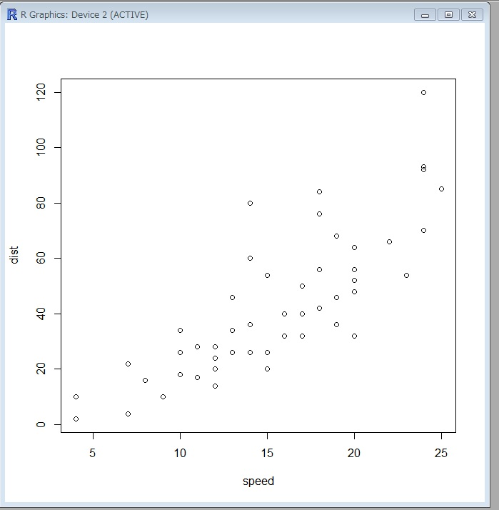
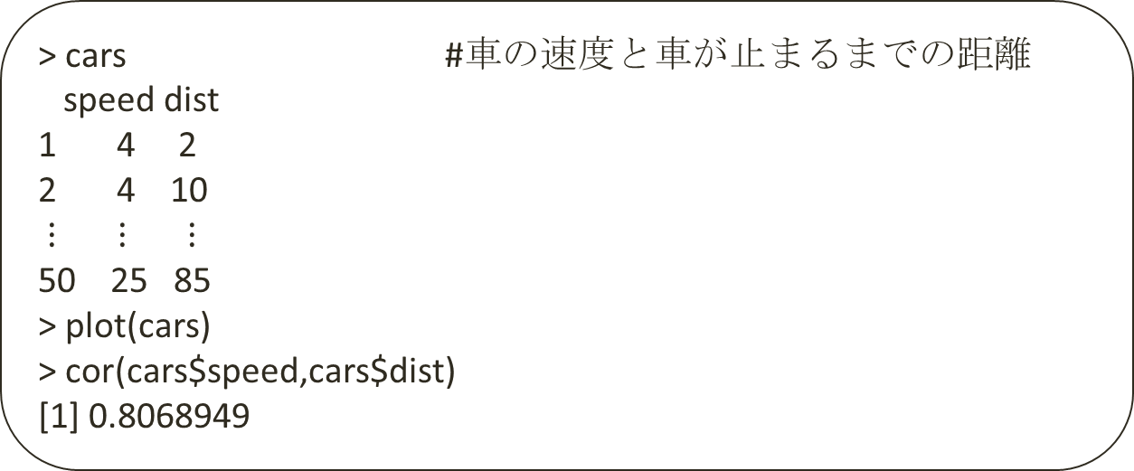
用いるデータ
> cars #車の速度と車が止まるまでの距離
speed dist
1 4 2
2 4 10
$$⋮ ⋮ ⋮$$
50 25 85
> plot(cars)
> cor(cars$speed,cars$dist)
[1] 0.8068949
線形関係がありそう!!

Slide 16
データ解析
残差：実データと回帰直線の差
t値：残差のばらつきと回帰係数との関わり
p値：大きいほど係数が役に立っていない
決定係数：回帰モデルがどの程度データにフィット しているか
予測値：回帰式で計算される値
> cars.lm<-lm(dist~speed,data=cars)
> summary(cars.lm)
Residuals:
Min 1Q Median 3Q Max
-29.069 -9.525 -2.272 9.215 43.201
Estimate Std.Error t value Pr(>|t|)
(Intercept) -17.5791 6.7584 -2.601 0.0123 *
speed 3.9324 0.4155 9.464 1.49e-12 ***
Signif. codes: 0 ‘***’ 0.001 ‘**’ 0.01 ‘*’ 0.05 ‘.’ 0.1 ‘ ’ 1
Residual standard error: 15.38 on 48 degrees of freedom
Multiple R-squared: 0.6511, Adjusted R-squared: 0.6438
F-statistic: 89.57 on 1 and 48 DF, p-value: 1.49e-12
残差の四分位数
係数
標準誤差
t値
p値
決定係数
調整済み決定係数

Slide 17
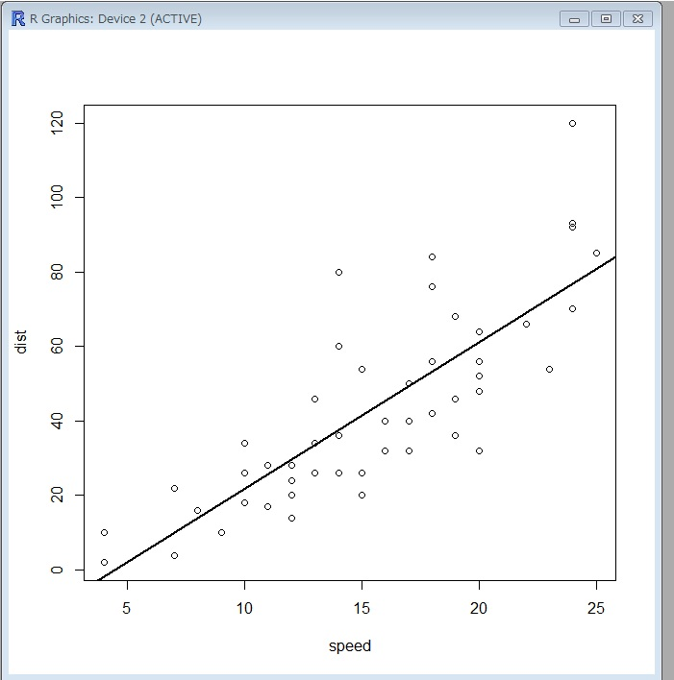
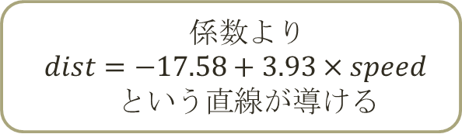
グラフによる解析
> plot(cars)
> abline(cars.lm,lwd=2) #lwd=2：線の太さを指定
係数より
$$dist=−17.58+3.93×speed$$
という直線が導ける

Slide 18
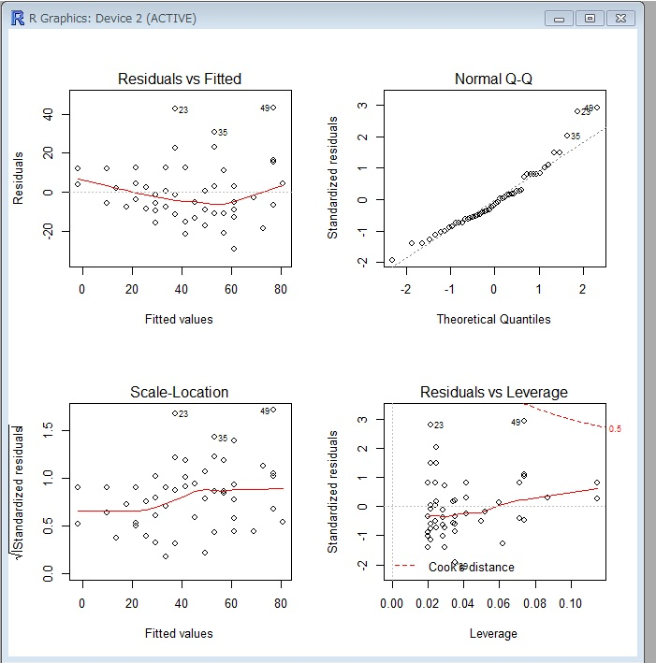
回帰診断
> par(mfrow=c(2,2))
> plot(cars.lm)
残差と
予測値の
プロット
直線になると
データは
正規分布
残差の
変動状況を
考察
１つのデータが
どれくらい
あてはまるか
表現

Slide 19
線形回帰分析の種類
線形単回帰分析
線形回帰分析
線形重回帰分析

Slide 20
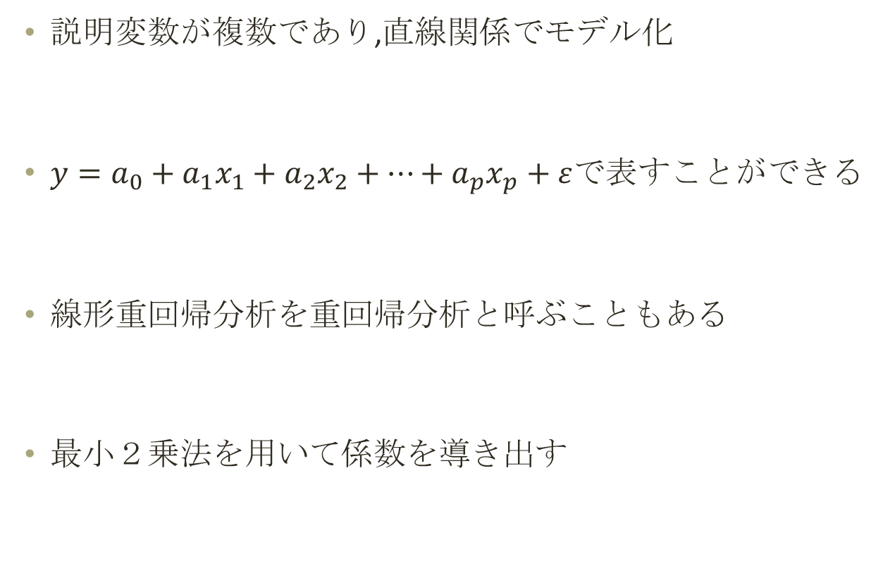
線形重回帰分析とは
説明変数が複数であり,直線関係でモデル化
$y=a_{0}+a_{1}x_{1}+a_{2}x_{2}+⋯+a_{p}x_{p}+ε$で表すことができる
線形重回帰分析を重回帰分析と呼ぶこともある
最小２乗法を用いて係数を導き出す

Slide 21
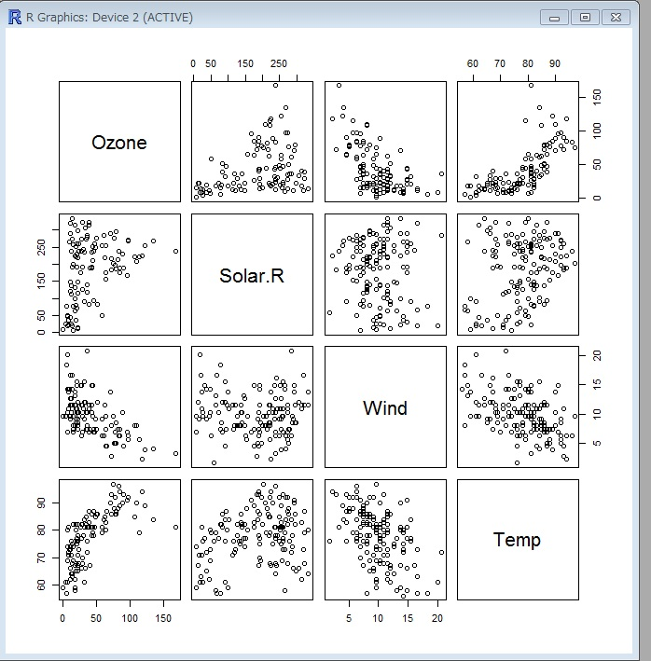
用いるデータ
> airquality #ニューヨークの大気状態の観測値
[,1] Ozone オゾンの量 [,4]Temp 温度(華氏F)
[,2] Solar.R 太陽の放射の量 [,5]Month 月：1～12
[,3] Wind 風力(mph) [,6]Day 月の日数：1～31
> pairs(airquality[,1:4])
オゾンの量は
風力および温度と
やや強い相関がありそう!!

Slide 22
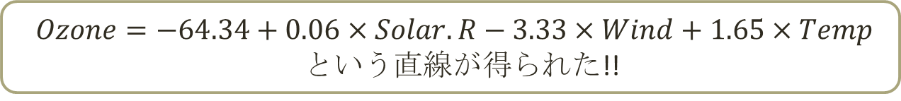
解析と結果
> air.lm<-lm(Ozone~Solar.R+Wind+Temp,data=airquality)
> round(coefficients(air.lm),2)
(Intercept) Solar.R Wind Temp
-64.34 0.06 -3.33 1.65
$$Ozone=−64.34+0.06×Solar.R−3.33×Wind+1.65×Temp$$
という直線が得られた!!

Slide 23
第Ⅱ部 Rによるデータ解析
第１章 主成分分析
第２章 因子分析
第３章 対応分析
第４章 多次元尺度法
第５章 クラスター分析
第６章 自己組織化マップ
第７章 線形回帰分析
第８章 非線形回帰分析
第９章 線形判別分析
第10章 非線形判別分析
第11章 生存分析
第12章 時系列
第13章 樹木モデル
第14章 ニューラルネットワーク
第15章 カーネル法とサポートベクターマシーン
第16章 団学習
第17章 アソシエーション分析

Slide 24
非線形回帰分析とは
線形回帰分析
直線関係でモデル化
非線形回帰分析
曲線関係でモデル化

Slide 25
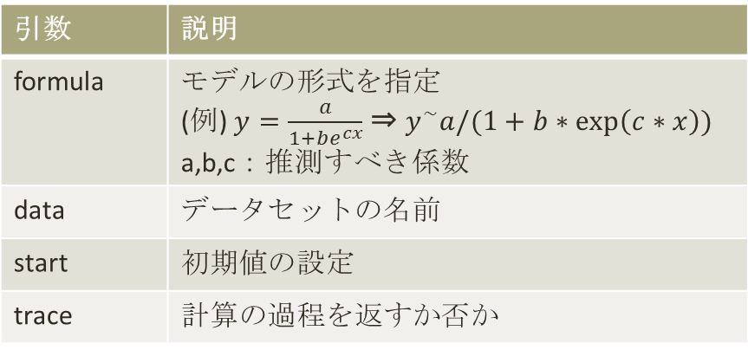
非線形回帰分析関数
nls(formula, data, start, trace)
引数の説明
引数 | 説明
formula | モデルの形式を指定 (例) $y=\frac{a}{1+be^{cx}}$ ⇒ $y^{\sim }a/(1+b∗\exp\left(c∗x\right))$ a,b,c：推測すべき係数
data | データセットの名前
start | 初期値の設定
trace | 計算の過程を返すか否か

Slide 26
非線形回帰分析の種類
ロジスティック回帰
多項式回帰
一般化線型モデル
平滑化回帰
加法モデル

Slide 27
非線形回帰分析の種類
ロジスティック回帰
多項式回帰
一般化線型モデル
平滑化回帰
加法モデル

Slide 28
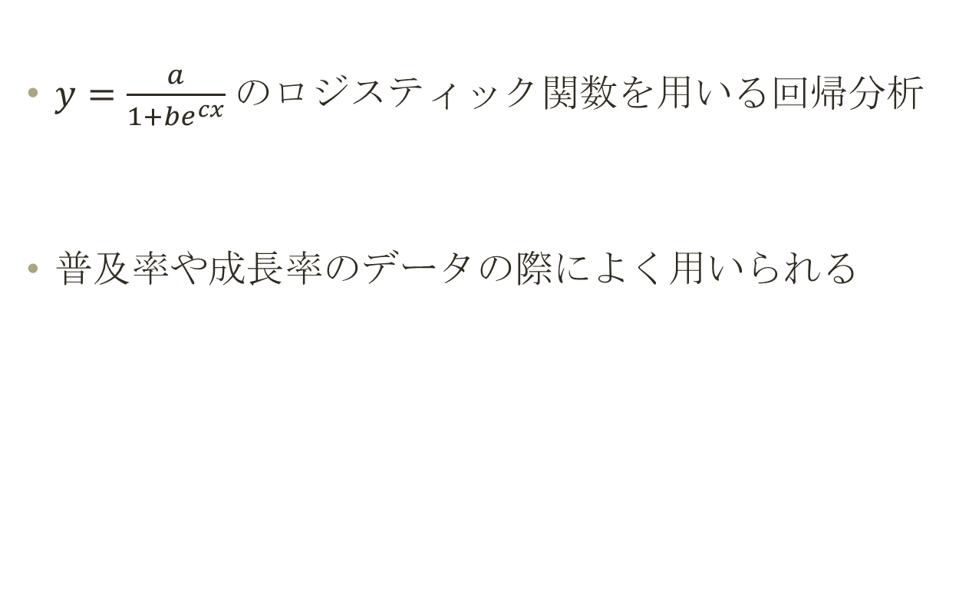
ロジスティック分析とは
$y=\frac{a}{1+be^{cx}}$のロジスティック関数を用いる回帰分析
普及率や成長率のデータの際によく用いられる

Slide 29
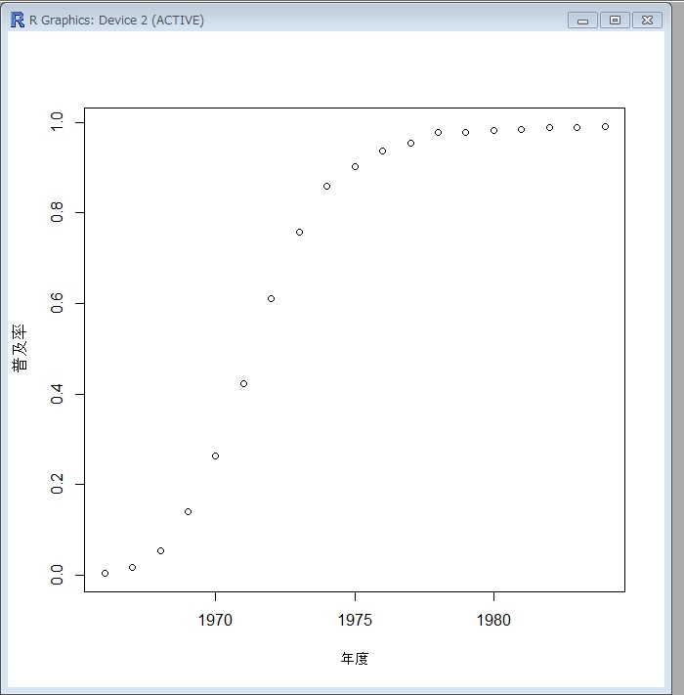
用いるデータ
> 年度<-c(1966:1984) #カラーテレビの普及率
> 普及率<-c(0.003,0.016,0.054,0.139,0.263,0.423,0.611,0.758,0.859,0.903,0.937,0.954,0.978,0.978,0.982,0.985,0.989,0.988,0.992)

Slide 30
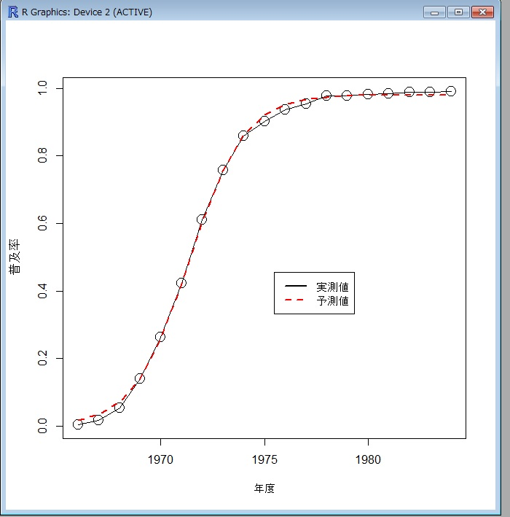
解析と結果
> fm<-nls(普及率~a/(1+b*exp(c*1:19)),start=c(a=1,b=1,c=-1),trace=TRUE)
> plot(年度,普及率,cex=2) #実データを○で表示
> lines(年度,普及率) #実データを線で表示
> lines(年度,fitted(fm),col=2,lty=2,lwd=2) #fitted：予測値
>legend(locator(1),c("実測値","予測値"),col=1:2,lty=1:2,lwd=2)
#作成されたグラフ上で凡例を置く場所をマウスで指定
予測値は実測値に
非常によく
近似していることがわかる!!!!

Slide 31
非線形回帰分析の種類
ロジスティック回帰
多項式回帰
一般化線型モデル
平滑化回帰
加法モデル

Slide 32
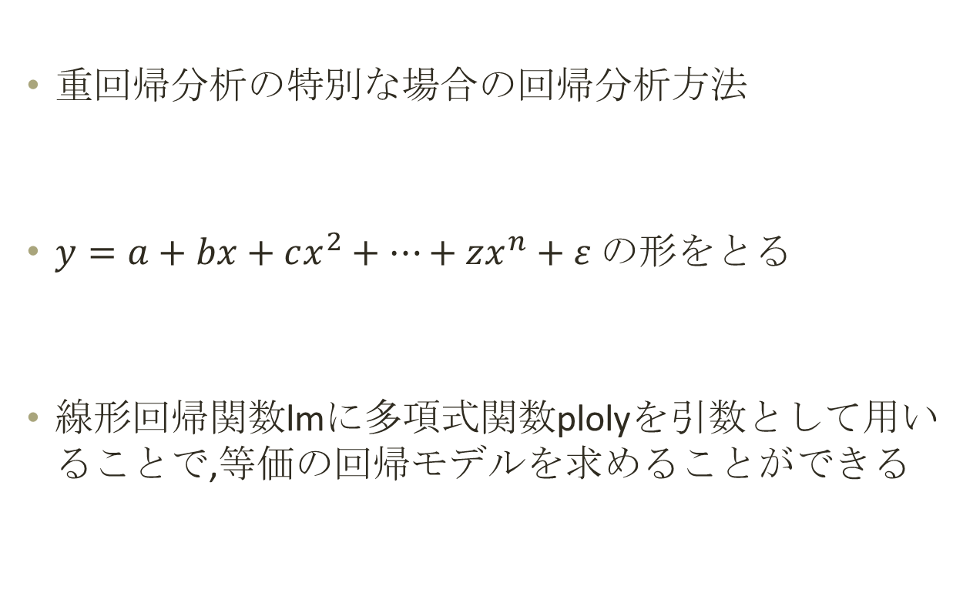
多項式回帰とは
重回帰分析の特別な場合の回帰分析方法
$y=a+bx+cx^{2}+⋯+zx^{n}+ε$の形をとる
線形回帰関数lmに多項式関数plolyを引数として用いることで,等価の回帰モデルを求めることができる

Slide 33
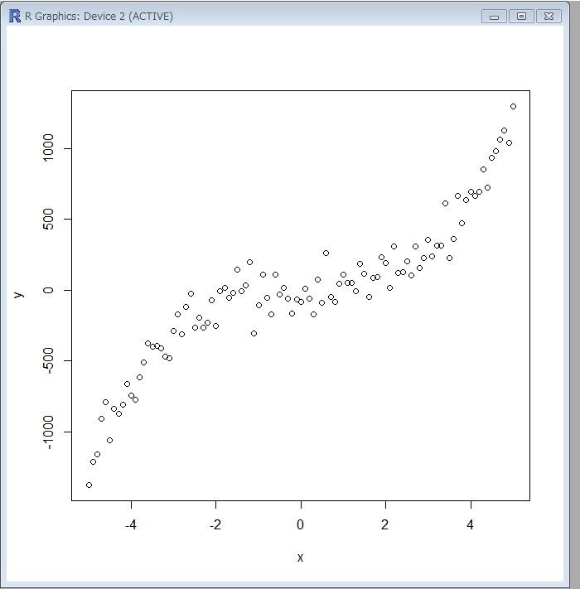
用いるデータ
> set.seed(30);x<-seq(-5,5,0.1)
> y<-10*x^3+100*rnorm(x,0,1)
> plot(x,y)
散布図より
３次元多項式の
関係があることが
わかる!!!!

Slide 34
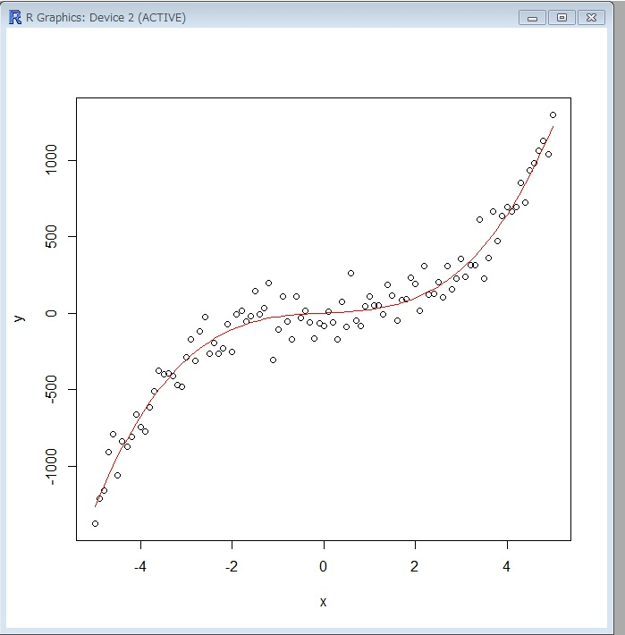
解析と結果
> fm3<-nls(y~a+b*x+c*x^2+d*x^3,start=c(a=1,b=1,c=1,d=1),trace=T)
21031980 : 1 1 1 1
1073246 : 1.307724 13.863949 -0.972057 9.412338
> lines(x,fitted(fm3),lty=1,col=2)

Slide 35
非線形回帰分析の種類
ロジスティック回帰
多項式回帰
一般化線型モデル
平滑化回帰
加法モデル

Slide 36
一般化線形モデル
非線形の現象を線形モデルと同じように考える
Xを説明変数,Yを目的変数,Aを係数,Eを誤差の行列とすると,線形モデルは Y=XA+E で表せる.
目的変数が量的なデータに限らず２値データでも 扱うことができる.

Slide 37
一般化線形モデルの関数
glm(formula, family, data)
引数の説明
分布族
引数 | 説明
formula | モデルの形式を指定
family | 分布族を指定
data | データセットの名前
分布族 | family
正規 | gaussian
二項 | binomial
ポアソン | poisson
ガンマ | Gamma
逆正規 | Inverse.gaussian

Slide 38
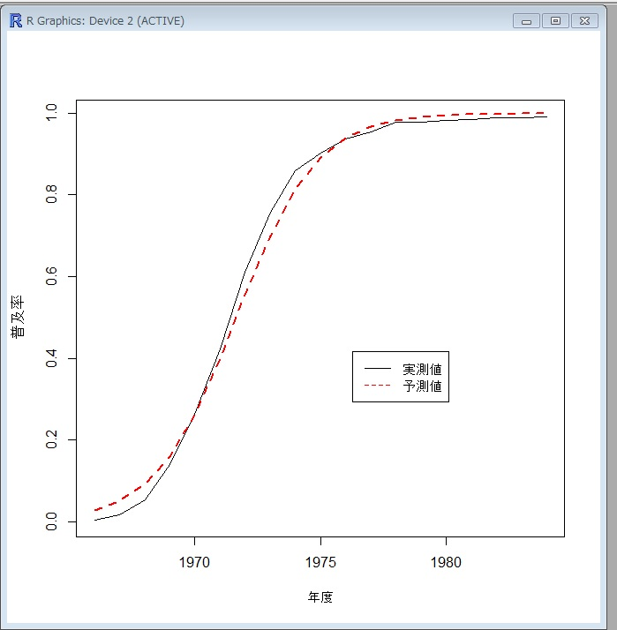
解析と結果
> TV<-data.frame(年度,普及率)
> fm5<-glm(普及率~年度,data=TV,family=binomial)
> plot(年度,普及率,type="l")
> lines(年度,fitted(fm5),lty=2,col="red",lwd=2)
> legend(locator(1),c("実測値","予測値"),col=1:2,lty=1:2)

Slide 39
非線形回帰分析の種類
ロジスティック回帰
多項式回帰
一般化線型モデル
平滑化回帰
加法モデル

Slide 40
平滑化回帰とは
関数lm,glm,nlsが対応できない複雑なデータを扱える

Slide 41
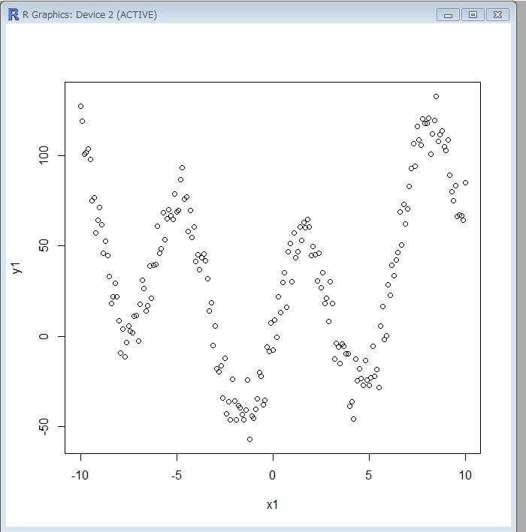
用いるデータ
> x1=seq(-10,10,0.1);set.seed(10)
> y1=50*sin(x1)+x1^2+10*rnorm(length(x1),0,1)
> plot(x1,y1)

Slide 42
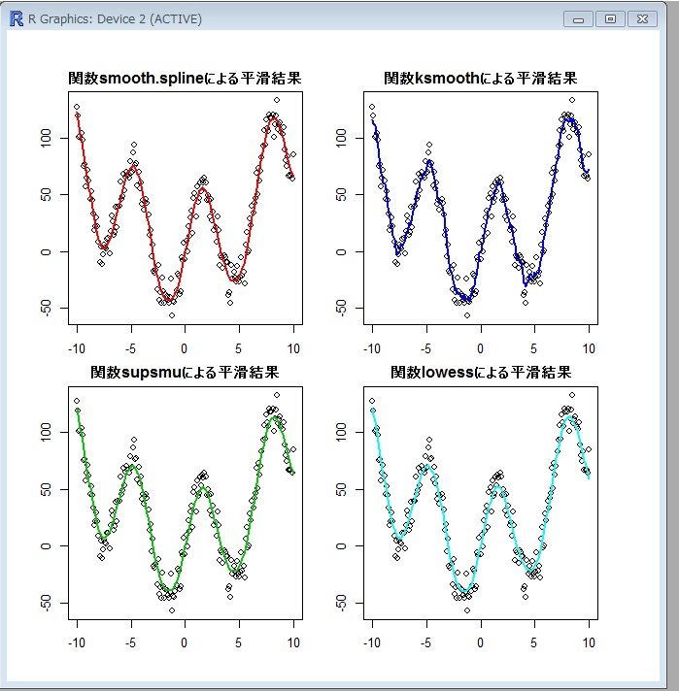
解析と結果
> par(mfrow=c(2,2),oma=c(2,2,2,2),mar=c(2,2,2,2))
> plot(x1,y1,main="関数smooth.splineによる平滑結果")
> lines(smooth.spline(x1,y1),col=2,lwd=2)
> plot(x1,y1,main="関数ksmoothによる平滑結果")
> lines(ksmooth(x1,y1),col=4,lwd=2)
> plot(x1,y1,main="関数supsmuによる平滑結果")
> lines(supsmu(x1,y1),col=3,lwd=2)
> plot(x1,y1,main="関数lowessによる平滑結果")
> lines(lowess(x1,y1,f=0.1),col=5,lwd=2)

Slide 43
非線形回帰分析の種類
ロジスティック回帰
多項式回帰
一般化線型モデル
平滑化回帰
加法モデル

Slide 44
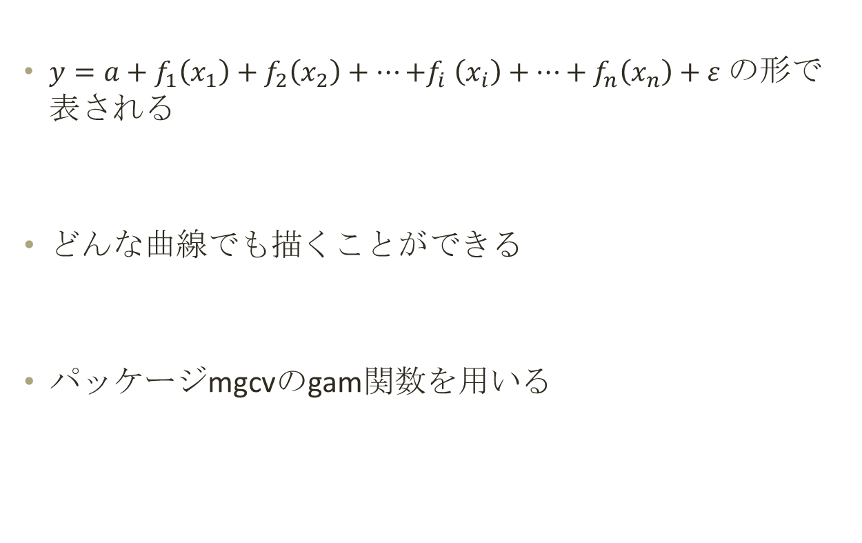
加法モデルとは
$y=a+f_{1}\left(x_{1}\right)+f_{2}\left(x_{2}\right)+⋯{+f}_{i}\left(x_{i}\right)+⋯+f_{n}\left(x_{n}\right)+ε$ の形で表される
どんな曲線でも描くことができる
パッケージmgcvのgam関数を用いる

Slide 45
まとめ
自己組織化マップ：外的基準なしにクラスタリング可能
線形回帰分析：離散データから直線モデル化が可能
非線形回帰分析：離散データから曲線モデル化が可能

